Slide 1
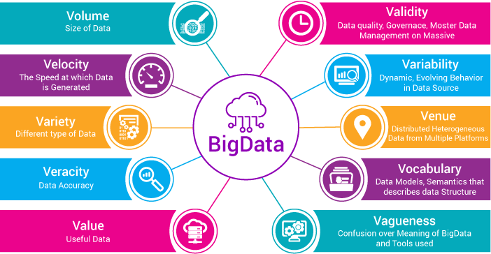

Büyük Veri
Hüseyin TURGUT
Büyük Veri Analitiği: Teknik Ve Teknolojiler
Sağlık Hizmetleri Ve Tıbbi Görüntülerde Yapay Öğrenme Araştırmaları
Derin Öğrenme İle Büyük Ve Açık Veri Analizi
Büyük Veri Ve Büyük Veri İşleme Mimarileri
Açık “Semantik” Veri
#7

Slide 2
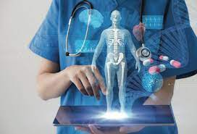
SAĞLIK HİZMETLERİ VE TIBBİ GÖRÜNTÜLERDE YAPAY ÖĞRENME ARAŞTIRMALARI
Sağlık alanında yapılan tıbbi araştırmalar, bir çok alanda teknolojik gelişmelerin ışığında gelecek vadeden bir düzeyde devam etmektedir.
Buna rağmen elde edilen sonuçlar günümüzde hala bilinen tüm hastalıkların
mutlak tedavi gereksinimlerini tam manasıyla karşılayabilecek düzeye gelememiştir.
Klinik araştırmaların geliştirilme, deney ve onaylanma süreçlerinin kısaltılması ve çıktıların kalite süreçlerinin yönetilmesi önem arz etmektedir.
Büyük Veri
Hüseyin TURGUT

Slide 3
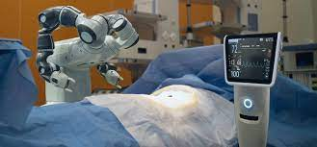
SAĞLIK HİZMETLERİ VE TIBBİ GÖRÜNTÜLERDE YAPAY ÖĞRENME ARAŞTIRMALARI
Bilgisayar destekli sistemler ile yalnızca verilerin toplanması ve analizi değil, aynı zamanda ilgili verilerden akıllı otomatik çıkarımlar yapılması da mümkün olmaktadır.
Bu bağlamda yapay öğrenme kavramının literatüre girmesini takiben artık tıp biliminde akıllı sistemler yoğun bir şekilde kullanılmaya başlanmış ve yakın bir geçmişe kadar gerçekleştirilmesi zor olan başarılar kısa sürelerde elde edilmeye başlanmıştır.
Büyük Veri
Hüseyin TURGUT

Slide 4
SAĞLIK HİZMETLERİ VE TIBBİ GÖRÜNTÜLERDE YAPAY ÖĞRENME ARAŞTIRMALARI
Yapay Öğrenmenin Kısa Tarihi
Yapay öğrenme, üzerinde çok çeşitli disiplinler barındıran ve aslında tarihin ilk çağlarından itibaren matematikçiler ve felsefe adamları tarafından ilgiyle incelenen bir kavram ve uygulamada bilgisayar bilimlerinin bir alt dalıdır.
Basit tanımı, insanların gündelik uğraşlarını çeşitli hesaplama
araçları ile otomatikleştirmek olarak görülebilir. Buradaki temel unsur,
geliştirilen bu sistemlerin öğrenme işlevini gerçekleştirmeleridir.
Büyük Veri
Hüseyin TURGUT

Slide 5
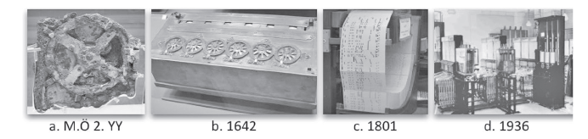
SAĞLIK HİZMETLERİ VE TIBBİ GÖRÜNTÜLERDE YAPAY ÖĞRENME ARAŞTIRMALARI
Yapay Öğrenmenin Kısa Tarihi
a) Antikythera düzeneği, gök cisimlerinin hareketlerini inceleme amacıyla tasarlanan bilinen en eski cihazdır.
b) Pascalline, Fransız matematikçi Blaise Pascal’ın geliştirdiği, toplama ve çıkarma yapabilen ilk mekanik hesap makinesidir.
c) Delikli kart sistemi, ilk olarak müzik aletlerinde kullanılan, ardından bilgisayarlarda veri saklamak ve kod koşturmak için kullanılan kağıt kartlardır.
d) The Water Integrator, dünyanın bilinen ilk kısmi diferansiyel denklem çözücü hidrolik bilgisayarıdır.
Büyük Veri
Hüseyin TURGUT

Slide 6
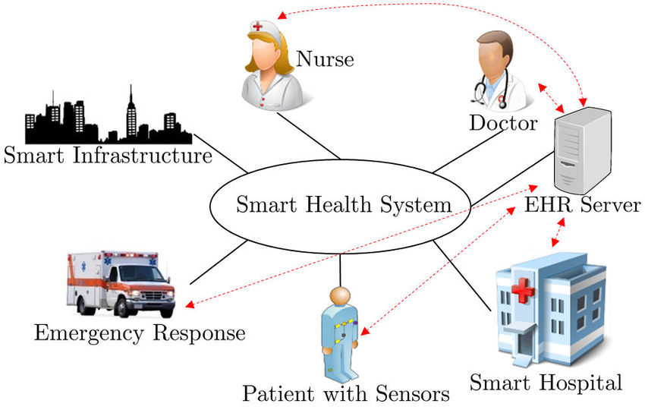
SAĞLIK HİZMETLERİ VE TIBBİ GÖRÜNTÜLERDE YAPAY ÖĞRENME ARAŞTIRMALARI
Yapay Öğrenmenin Kısa Tarihi
Bilgisayar sistemlerinin hesaplama aracı olarak kullanılmasıyla birlikte
artık problemlerin dijital ortamda işlenmesi mümkün hale gelmiştir ve
amaç, işleri yalnızca otomatikleştirmek değil, aynı zamanda bunları zeki
modellerle akıllı sistemler kapsamında birleştirmektir.
Büyük Veri
Hüseyin TURGUT

Slide 7
SAĞLIK HİZMETLERİ VE TIBBİ GÖRÜNTÜLERDE YAPAY ÖĞRENME ARAŞTIRMALARI
Yapay Öğrenmenin Kısa Tarihi
1950’li yıllarda keşfedilen yapay nöron yapısı ile artık yapay öğrenme ve
dijital zeki sistemler sadece bir konsept değil aynı zamanda bilim insanlarının
önemli bir uğraşı alanı olmuş ve bir bilimsel terim olarak literatürümüze
Girmiştir
2012 yılı, yapay öğrenme alanında yeni bir dönemin başlangıcını işaret
etmektedir. Bu yılda düzenlenen ImageNet (görüntüler üzerinde
nesne sınıflandırma) yarışmasında Toronto Üniversitesinden Profesör
Geoffrey Hinton ve öğrencilerinin elde ettiği yüksek başarıyla
birlikte yıllardır ulaşılması hedeflenen yapay zeka modelleri, Derin
Öğrenme ismi ile bu alanda kabul görecek şekilde tekrar gündeme
gelmiştir.
Büyük Veri
Hüseyin TURGUT

Slide 8
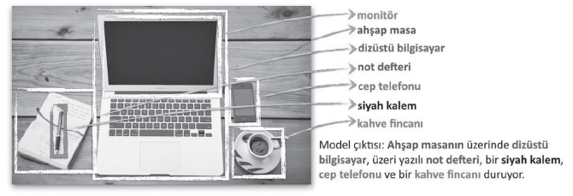
SAĞLIK HİZMETLERİ VE TIBBİ GÖRÜNTÜLERDE YAPAY ÖĞRENME ARAŞTIRMALARI
Yapay Öğrenmenin Kısa Tarihi
Girdi olarak verilen bir görselin içindeki nesnelerin tespit edilip,
bir açıklama metni ile tasvir edilmesi.
Büyük Veri
Hüseyin TURGUT

Slide 9
SAĞLIK HİZMETLERİ VE TIBBİ GÖRÜNTÜLERDE YAPAY ÖĞRENME ARAŞTIRMALARI
Derin Öğrenme
Derin öğrenme konsepti temel olarak çok katmanlı yapay sinir ağları modeli
üzerine kurulmuştur. En küçük birim olarak nöronlar veya algılayıcılar
(perceptron) görülürken, yapay sinir ağı modeli bu nöronların kendi
aralarındaki bilgi alışverişi ile öğrenmeyi gerçekleştirmektedir.
Aradaki katmanların gizli olarak anılmasının nedeni, bu katmandaki nöronlara giden ve bu nöronlardan çıkan sayısal değerlerin belli matematiksel işlemler ve modelin eğitimi sürecinde hesaplanmasıdır. Model, ilgili veriyi temsil edebilecek en uygun parçaları ve bu parçaların ilişkilerinden doğan diğer parçaları gizli katmanda belirler ve bu ilişkilere göre çıktı katmanında bir sonuca varılır.
Büyük Veri
Hüseyin TURGUT

Slide 10
SAĞLIK HİZMETLERİ VE TIBBİ GÖRÜNTÜLERDE YAPAY ÖĞRENME ARAŞTIRMALARI
Derin Öğrenme
Girdi katmanı haricinde yer alan nöronlar,
içlerinde bir hesaplama ünitesi bulundurmaktadırlar.
Her bir nöron, bir önceki aşamadan aldığı değerleri belli bir kurala göre bir aktivasyon fonksiyonunda (örneğin sigmoid, tanh veya ReLU gibi) işler ve kendi çıktısını bağlı bulunduğu nöronlara girdi olarak gönderir. Bu durumda aslında her bir ünite, önceki nöronlardan sayısal girdiler alan ve bunları bir matematiksel formül ile işleyip yine sayısal çıktılar üreten bir fonksiyondur denilebilir.
Büyük Veri
Hüseyin TURGUT

Slide 11
SAĞLIK HİZMETLERİ VE TIBBİ GÖRÜNTÜLERDE YAPAY ÖĞRENME ARAŞTIRMALARI
Derin Öğrenme
Kanserli ve kanserli olmayan görüntülerin girdi olarak verildiği örnek bir
derin öğrenme modelinin ara katmanları. Görüntüler işlenebilecek parçalara ayrılır ve pozitif-negatif olarak etiketlendirilip filtreler vasıtasıyla her bir parçaya ait çok sayıda özellik çıkarımı yapılır. Eğitilen model, seçilen bir sınıflandırıcı ile çıktı üretir.
Büyük Veri
Hüseyin TURGUT

Slide 12
SAĞLIK HİZMETLERİ VE TIBBİ GÖRÜNTÜLERDE YAPAY ÖĞRENME ARAŞTIRMALARI
Sağlık Hizmetlerinde Yapay Öğrenme
Tıpta yapay zekanın ilk somut kullanımı 1970’li yıllarda Uzman Sistemler
ile olmuştur. Uzman Sistemler, belirli bir alanın önde gelen uzmanlarından derlenmiş bilgi tabanlarına dayanarak düzenlenmiş çok sayıdaki “eğer … ise … dir” biçimindeki kuraldan oluşan kural tabanlı sistemlerdir.
Günümüzde sürekli artan çok miktardaki sağlık verisi sağlık hizmetleri
için önemli fırsatlar sunmakta ve gelişen yapay öğrenme teknolojileri
sayesinde sağlık hizmetlerinde yeni bir çağa girilmektedir.
Hassas Tıp ile, elektronik sağlık kayıtları, moleküler özelliklerde değişkenlikler, çevresel faktörler ve yaşam stili gibi çok yönlü hasta verisinin işlenmesi ile doğru hastaya doğru zamanda doğru tedavinin yapılması hedeflenmektedir
Büyük Veri
Hüseyin TURGUT

Slide 13
SAĞLIK HİZMETLERİ VE TIBBİ GÖRÜNTÜLERDE YAPAY ÖĞRENME ARAŞTIRMALARI
Tıbbi Görüntülerin Analizinde Yapay Öğrenme
derin öğrenme modellerini doğası gereği ihtiyaç duyduğu büyük
veriler ile eğitip kanser çalışmalarında elle yapılan yöntemlere kıyasla çok
daha yüksek başarımlar elde etme amaçlı araştırmalar son yıllarda ön plana
çıkmıştır.
örnek bir metastazlı (kanserli) bölge.
Büyük Veri
Hüseyin TURGUT

Slide 14
DERİN ÖĞRENME İLE BÜYÜK VE AÇIK VERİ ANALİZİ
Haberleşme ve bilgisayar teknolojilerindeki ilerlemelerin de yardımıyla
son yıllarda veriye erişim oldukça kolaylaşmıştır.
Çevremizde bulunan ve anlık veri toplayabilen buzdolabından ekmek kızartma makinesine, akıllı telefondan termostata kadar çok değişik cihaz bulunmaktadır.
Bu cihazlar topladıkları verileri algılayıcı ağlar (sensor networks) üzerinden paylaşabilmektedirler.
Bunların yanı sıra genellikle durağan şekilde bulunan ve kamu kurumları, Sivil Toplum Kuruluşları (STK) veya özel sektör firmaları tarafından genel paylaşıma açık olarak tutulan büyük miktarda veri bulunmaktadır
Büyük Veri
Hüseyin TURGUT

Slide 15
DERİN ÖĞRENME İLE BÜYÜK VE AÇIK VERİ ANALİZİ
en önemli zorlukların başında toplanan verinin miktar, çeşitlilik ve akış hızının sürekli artıyor olmasıdır.
Veri paylaşımının önündeki engellerin de gün geçtikçe azaldığını göz önüne alırsak, bu sürekli büyüyen ve değişen veriyi en hızlı ve doğru şekilde işlemek ve analiz etmek firmalar açısından rekabet avantajı sağlayabilmek için çok daha büyük önem kazanmıştır.
Büyük Veri
Hüseyin TURGUT

Slide 16
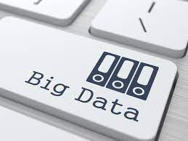
DERİN ÖĞRENME İLE BÜYÜK VE AÇIK VERİ ANALİZİ
Bu amaca yönelik çalışmaları incelediğimizde Büyük Veri/Açık Veri (Big
Data/Open Data) analizi kavramları ön plana çıkmaktadır.
Bunların yanı sıra son yıllarda araştırmacıların oldukça ilgi gösterdiği derin öğrenme konusu da “akıllı karar destek sistemleri” için iyi bir çözüm potansiyeli olarak görülmektedir.
Büyük Veri
Hüseyin TURGUT

Slide 17
DERİN ÖĞRENME İLE BÜYÜK VE AÇIK VERİ ANALİZİ
Açık Veri ve Büyük Veri Kavramları
Büyük veri en yalın tanımıyla düşünüldüğünde bildiğimiz klasik veri
analizi süreçleriyle işleyemeyeceğimiz veri grubu olarak nitelendirilebilir. Burada dikkat edilmesi gereken husus bahsi geçen verinin sadece miktar
olarak değil, çeşitlilik ve akış hızı olarak da alışılagelmiş veri yapısından
farklı olabileceğidir. Tüm bu farklı yapılanma birlikte büyük veri kavramını
oluşturmaktadır.
Büyük Veri
Hüseyin TURGUT

Slide 18
DERİN ÖĞRENME İLE BÜYÜK VE AÇIK VERİ ANALİZİ
Açık Veri ve Büyük Veri Kavramları
Büyük Veri, Açık Veri ve Açık Devlet kapsama alanları
Büyük Veri
Hüseyin TURGUT

Slide 19
DERİN ÖĞRENME İLE BÜYÜK VE AÇIK VERİ ANALİZİ
Açık Veri ve Büyük Veri Kavramları
IBM’e göre Büyük ve Açık Veri Özellikleri
Büyük Veri
Hüseyin TURGUT

Slide 20
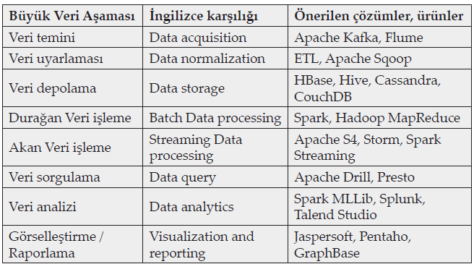
DERİN ÖĞRENME İLE BÜYÜK VE AÇIK VERİ ANALİZİ
Büyük/Açık Veri İşleme ve Analizi
Büyük Veri Aşamaları ve Önerilen Çözümler
Büyük Veri
Hüseyin TURGUT

Slide 21
DERİN ÖĞRENME İLE BÜYÜK VE AÇIK VERİ ANALİZİ
Büyük/Açık Veri İşleme ve Analizi
Veri toplanıp işlendikten sonra bu ham veriden katma değeri yüksek sonuç
çıkarımına veri analizi denir. Bu aşama, genel resme bakıldığında, büyük veri çalışmalarının en kritik aşamasını oluşturmaktadır. Üzerinde çalışılan problemin farklılıkları da göz önüne alınarak bu aşamada çeşitli araştırma konuları ön plana çıkmaktadır. Veri analizi kapsamında araştırmacıların üzerinde çalıştığı başlıca konuları aşağıdaki şekilde gruplayabiliriz:
- Yapay Öğrenme (Machine Learning)
- Veri Madenciliği (Data Mining)
- Metin Madenciliği (Text Mining/Analytics)
- Öngörü / Tahmin (Predictive Analytics)
- İstatistiksel Analiz (Statistical Analysis)
Büyük Veri
Hüseyin TURGUT

Slide 22
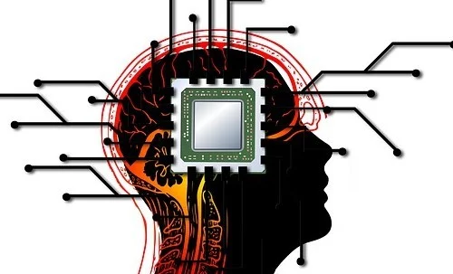
DERİN ÖĞRENME İLE BÜYÜK VE AÇIK VERİ ANALİZİ
Büyük/Açık Veri İşleme ve Analizi
Derin Öğrenmenin avantajlarını aşağıdaki şekilde gruplayabiliriz:
Derinlik kullanımı sınıflandırma gösterimini kolaylaştırır, başarımı arttırır. Sığ mimarilerde karmaşık veri eşleşmeleri için çok fazla nöron ve öznitelik ihtiyacı doğmaktadır. Derin öğrenme modellerinde katmanlar arası boyut geçişlerinin yardımıyla öğrenme işlemi çok daha başarılı gerçekleşebilmektedir.
Derin öğrenme insan beyninin öğrenme modeline benzer bir yapılanma gösterir. İnsan beyni derin bir mimariye sahiptir. Görme korteksi girdi görüntüsünü her biri bir sonrakine belirli bir gösterime uygun olarak aktaran peşi sıra gelen bölgelerden oluşmaktadır. Beyindeki veri gösterimleri yerel bir yoğunlukta dağıtılmıştır: Genele bakıldığında oldukça seyrektir: Belirli bir anda beyindeki nöronların sadece %1’i aktiftir.
- Düşünme ve öğrenme işlemi derin mimariye sahiptir. İnsanlar fikirleri ve kavramları hiyerarşik olarak düzenlerler. İnsanlar önce basit kavramları öğrenir, daha sonra bunları soyutlayarak daha karmaşık problemlere uygularlar. Mühendisler problemleri çok seviyeli şekilde özelden genele doğru soyutlayarak ve işleyerek çözerler. Tüm bunlar derin öğrenme topolojisi sayesinde algoritmik olarak da gerçekleştirilebilir.
Büyük Veri
Hüseyin TURGUT

Slide 23
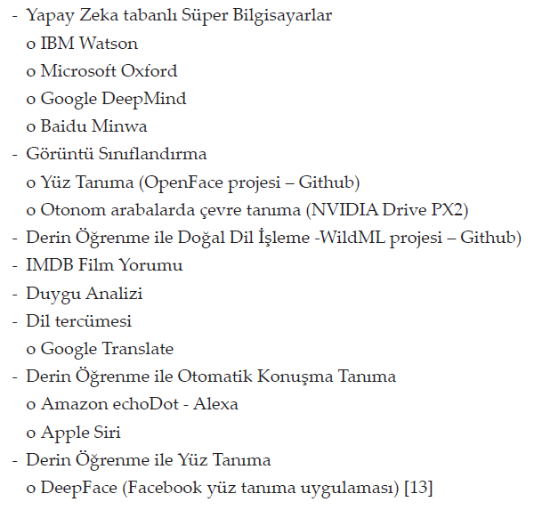
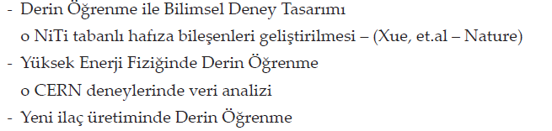
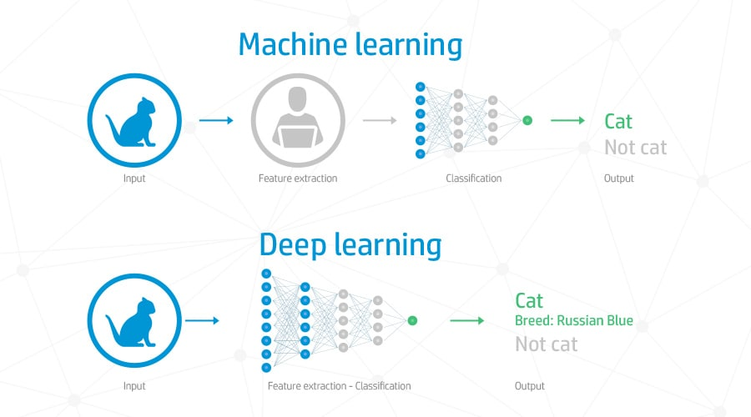
DERİN ÖĞRENME İLE BÜYÜK VE AÇIK VERİ ANALİZİ
Büyük/Açık Veri İşleme ve Analizi
Derin Öğrenme Uygulamaları
Büyük Veri
Hüseyin TURGUT

Slide 24
DERİN ÖĞRENME İLE BÜYÜK VE AÇIK VERİ ANALİZİ
Büyük/Açık Veri İşleme ve Analizi
Derin Öğrenme Uygulamaları
Siyah Beyaz resimlerin renklendirilmesi
Sessiz filmlere veya videolara ses eklenmesi
Fotoğraflarda nesne tanıma/sınıflandırma
Görüntülere başlık oluşturma
Oyun oynama
Büyük Veri
Hüseyin TURGUT

Slide 25
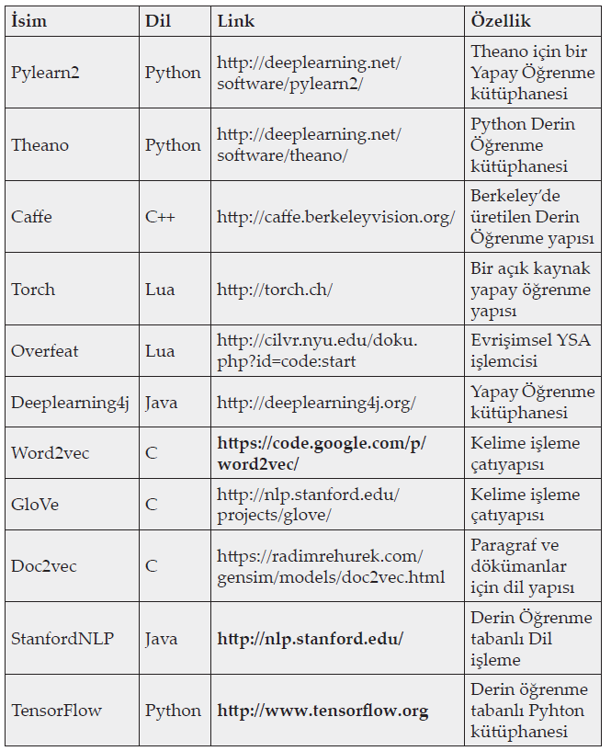
DERİN ÖĞRENME İLE BÜYÜK VE AÇIK VERİ ANALİZİ
Büyük/Açık Veri İşleme ve Analizi
Derin Öğrenme kütüphaneleri linkleri ve özellikleri
Büyük Veri
Hüseyin TURGUT

Slide 26
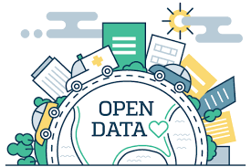
DERİN ÖĞRENME İLE BÜYÜK VE AÇIK VERİ ANALİZİ
Derin Öğrenme İle Büyük/Açık Veri Analizinin Geleceği
Uygulamalar büyük çoğunlukla otonom kararlar verebilen akıllı karar destek sistemlerine entegre olarak çalışacak modeller olacaktır.
Yakın gelecekte hayatımızda yer alması muhtemel uygulamalar arasında sürücüsüz araçlar, vücuda entegre alıcılar vasıtasıyla anlık veri toplayan ve hastalık, anormallik teşhisi yapabilen akıllı sağlık uygulamaları, şu anda bile birçok yerde uygulamaya geçmekte olan akıllı şehir uygulamaları, araçların, sinyalizasyon sistemlerinin haberleşebildiği, dinamik rotalama, trafik, yol kurgulanması yapılabilen akıllı ulaşım sistemleri, uzaktan algılama ve konumsal, topolojik, coğrafik bilgileri kullanan akıllı tarım ve madencilik uygulamaları, çevresini tanıyan, uyum gösterebilen, birçok farklı tip iş yapabilen akıllı robotlar ve uzay araştırmaları için çeşitli uygulamalar sayılabilir.
Büyük Veri
Hüseyin TURGUT

Slide 27
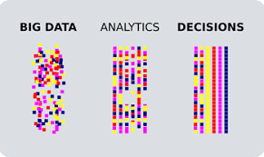
BÜYÜK VERİ VE BÜYÜK VERİ İŞLEME MİMARİLERİ
Büyük Veri kavramı içerisinde verinin büyüklüğünden çok yapısı önem arz
etmektedir. Büyük Veriyi ortaya çıkaran en temel özellikleri veri hacminin
büyük olması, belirli bir yapısallığın olmaması, hızlı şekilde artması ve farklı
biçimlerde karşımıza çıkması olarak belirtilebilir.
veri işleme yöntemine göre gruplandığında ise
duran veri (Data at Rest),
akışkan veri (Data in Motion),
bağlı veri (Linked-Data)
zaman serisi (time series data)
olarak sınıflandırılabilmektedirler.
Büyük Veri
Hüseyin TURGUT

Slide 28
BÜYÜK VERİ VE BÜYÜK VERİ İŞLEME MİMARİLERİ
Büyük Veri İşleme Teknolojileri
Genellikle veri işleme çalışmalarında veri elde etme, geçici ya da kalıcı
olarak veri saklama, veri analizi ve sonuçların üretilmesi adımları takip
edilmektedir
Büyük Veri işleme yaşam döngüsü
Büyük Veri
Hüseyin TURGUT

Slide 29
BÜYÜK VERİ VE BÜYÜK VERİ İŞLEME MİMARİLERİ
Büyük Veri İşleme Teknolojileri
• Veri edinme: Bu fazda verilerin farklı kaynaklardan temin edilmesi işlemleri gerçekleştirilmektedir. Tüm veri işleme yaşam döngüsünün ilk fazıdır. Veriler duran veri kaynaklarından ya da gerçek zamanlı işlenmesi için akışkan veri kaynaklarından elde edilebilmektedir.
• Veri depolama: Bu faz elde edilen büyük verilerin depolanması ile ilgilenmektedir. Elde edilen verinin işlenebilmesi için hafızada ya da bellekle saklanabiliyor olması gerekmektedir.
• Veri analizi: Bu fazda verilerin işlenebilmesi ve analizi için, farklı uygulamalarda birçok model, teknik, yöntem ve algoritma kullanılabilmektedir. Gerçekleştirilecek analizlere göre uygulanan teknikler değişiklik göstermektedir.
• Veriden faydalanma(sonuçlar): Bu fazda verilerin işlenmesi sonucu elde edilen sonuçlar kullanılmaktadır. Başka bir değişle bir önceki fazda üretilen gözlemler ve sonuçlar rapor haline getirilmektedir. Uygulama alanına göre verilerden faydalanma biçimi de farklılık gösterebilecektir.
Büyük Veri
Hüseyin TURGUT

Slide 30
BÜYÜK VERİ VE BÜYÜK VERİ İŞLEME MİMARİLERİ
Büyük Veri İşleme Teknolojileri
Büyük Veri işleme teknolojilerinin gelişimi
Büyük Veri
Hüseyin TURGUT

Slide 31
AÇIK “SEMANTİK” VERİ
Semantik Veri
Büyük Veri
Web’in 1990’tan sonra gelişimi
Hüseyin TURGUT

Slide 32
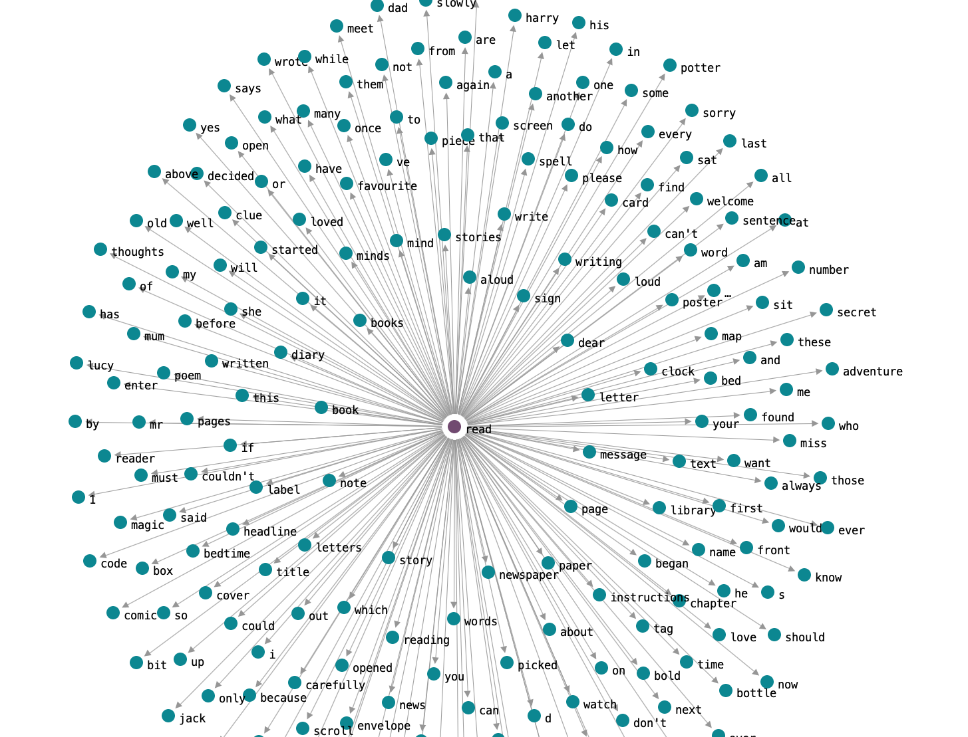
AÇIK “SEMANTİK” VERİ
Semantik Veri
Her 10 yılda Web bir evrim geçirmiş ve dönüşmüştür.
1990’ların Web’i (Web 1.0) daha statik sayfalar, yazı ve görsellerden oluşan bir Web’di.
2000’lerdeki Web ise (Web 2.0) sosyal bir paylaşım ortamına dönüştü. Sosyal medya uygulamaları, Web’i daha dinamik bir ortama dönüştürdü.
Artık isteyen herkes bu Web’e katkıda bulunabiliyordu.
Büyük Veri
Hüseyin TURGUT

Slide 33

AÇIK “SEMANTİK” VERİ
Semantik Veri
Facebook, Twitter, YouTube, Instagram gibi sayısız uygulamalar ile, kullanıcıların da bu Web’e katkıda bulunması ve içerik sağlaması mümkün oldu. Bu sayede Web’de çok hızlı bir şekilde büyüdü, Web’deki veriler de üssel olarak arttı ve artmaya devam ediyor.
Her gün 500 milyon tweet atılmaktadır, mevcut Web’de milyarlarca sayfa
bulunmaktadır.
Büyük Veri
Hüseyin TURGUT

Slide 34
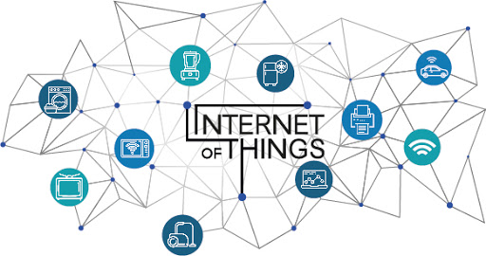
AÇIK “SEMANTİK” VERİ
Semantik Veri
Son yıllarda gelişen önemli bir kavram da “Nesnelerin İnterneti” (Internet of Things) olarak adlandırılan makinalar arası iletişim ile ortaya çıkan büyük veridir. Hemen her türlü cihaz sayısal veri üretmekte ve bu veriler internet ortamında toplanmaktadır. Bu cihazlar, mobil telefonlardan, güvenlik kameralarına, yada ses, ışık, nem, hareket, sıcaklık sensörlerine kadar çok farklı türde olabilmekte, topladıkları veriler de ses, video, görüntü, sayısal veriler gibi pek çok veri olabilmektedir.
Büyük Veri
Hüseyin TURGUT

Slide 35
AÇIK “SEMANTİK” VERİ
Semantik Veri
Kısaca İnternet ve Web’deki büyük veri sürekli artmaktadır. Bu verilere
ulaşmak bile başlı başına bir problemdir.
Arama motorları (Google, Bing, Yandex gibi) Web verilerini indekslemekte oldukça başarılı olmakla birlikte mevcut veri çok büyüdüğü ve sürekli büyümeye devam ettiği için, her hangi bir aramanın sonucu milyonlarca web sayfası sonucu getirebilmektedir.
Arama motorları kullandıkları arama ve sıralama (ranking) algoritmalarına göre bu sonuçları sıralamaktadır, ancak bu her zaman son kullanıcının arzu ettiği sonuçları vermemektedir.
Büyük Veri
Hüseyin TURGUT

Slide 36
AÇIK “SEMANTİK” VERİ
Semantik Veri
Semantik Web (SW) bir dizi standart protokolle verinin anlamlı bir şekilde
ve kavramsal olarak birbiriyle nasıl ilişkilendirileceğini belirler.
Web’deki ve Web’de olmayan her türlü verinin anlamlı bir şekilde
tanımlanmasını ve birbiriyle ilişkilendirilmesini sağlar. Bu sayede veriler,
artık yazılımlar tarafından da otomatik bir şekilde kolayca aranabilir, veri
denizinde gezilebilir (navigation), ve istenen bilgiye yazılımlar aracılığı ile çok daha hızlı bir şekilde erişilebilir. Bu anlamda eski Web’e (Web 1.0 ve 2.0)
dokümanlar Web’i (Web of Documents), ve SW ile gelen yeni Web’e de veriler
Web’i (Web of Data) yada Web 3.0 denmektedir
Büyük Veri
Hüseyin TURGUT

Slide 37
AÇIK “SEMANTİK” VERİ
Semantik Veri
Google arama motoruna “Türkiye’nin nüfusu” sorulduğunda artık eskiden olduğu gibi içinde “Türkiye” ve “nüfusu” kelimelerinin geçtiği web sayfalarını getirmek yerine, doğrudan Türkiye’nin nüfusunu 78.6 milyon olarak belirtir ve zaman içinde nüfus değişimini gösterir bir grafik, ayrıca Türkiye ile ilgili kısa bilgilerin yer aldığı (bayrağı, haritası, açıklaması, vb.) ek bilgileri getirmektedir
Google bunu yaparken SW ile oluşturulan ve “açık olmayan” kendine ati bir bilgi veritabanını kullanmaktadır. Adı Google Knowledge Graph’tır ve SW temelli olarak geliştirilmiştir. Aslında bu temel bilgilerin önemli bir Wikipedia gibi açık ansiklopedi vb. kaynaklardan gelmektedir.
Bu verilere istenirse açık SW veritabanlarından da erişilebilir. DBpedia3 bu
tür bir “açık veri” projesidir ve Wikipedia’daki tüm bilgileri, tüm dillerde
SW protokolleri ile dönüştürerek sunmaktadır. İsteyen herkes DBpedia’yı
SPARQL ile sorgulayarak istediği bilgilere yazılımlar aracılığı ile erişebilir.
Büyük Veri
Hüseyin TURGUT

Slide 38
AÇIK “SEMANTİK” VERİ
Semantik Veri
Makinaların bakışı ile mevcut Web
Büyük Veri
Hüseyin TURGUT

Slide 39
AÇIK “SEMANTİK” VERİ
Semantik Veri
Makinaların bakışı ile mevcut Web
Data Web’i
Büyük Veri
Hüseyin TURGUT

Slide 40
AÇIK “SEMANTİK” VERİ
Semantik Veri
Semantik Web protokolleri
Büyük Veri
Hüseyin TURGUT

Slide 41
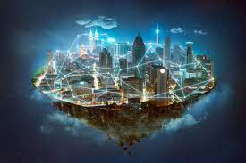
AÇIK “SEMANTİK” VERİ
Geleceğin Akıllı Sistemleri
önümüzdeki yıllarda internet’teki açık verilerin, özellikle semantik açık verilerin artması ile birlikte, akıllı sistemlerin ortaya çıkacağını göreceğiz.
Bu sistemler, örneğin akıllı ajanlar, kullanıcılara çok daha kaliteli ve otomatik servisler sunabilecektir.
Arama motorları, sadece anahtar kelimeler ile arama yapılan monoton uygulamalar değil, interaktif olarak karşılıklı soru/cevaplı yardım alınan sistemlere dönüşecektir; akıllı ajanlara pekçok günlük işi (rezervasyon, randevu, alışveriş, bilgi toplama, araştırma yapma, vb.) otomatik yaptırabileceğiz, vb.
Büyük Veri
Hüseyin TURGUT

Slide 42
AÇIK “SEMANTİK” VERİ
Geleceğin Akıllı Sistemleri
Verilerin açık ve semantik olması ile birlikte bu verilerin akıllı sistemler tarafından otomatik olarak bulunması, anlaşılması, taranması, kullanılması mümkün olacaktır.
Semantik verilerin en önemli özelliği semantik kurallar çerçevesinde üzerinde çıkarsama yapılabilmeleridir.
Bu ise bir tür öğrenmeyi beraberinde getirecektir. Burada ayrıca büyük veri üzerinde uygulanan veri madenciliği, makina öğrenme, derin öğrenme, vb. algoritmaları ile akıllı sistemlerin çok daha yetkin hale gelmeleri mümkün olacaktır.
Büyük Veri
Hüseyin TURGUT

Slide 43
Büyük Veri
Hüseyin TURGUT
BÖLÜM SONU

